Slide 1
Оптимизация процесса подготовки студентов педагогического колледжа к работе в ДООЦ
Государственное бюджетное профессиональное образовательное учреждение
«Магнитогорский педагогический колледж»
Н.А.Зайцева,
заместитель директора по УПП

Slide 2
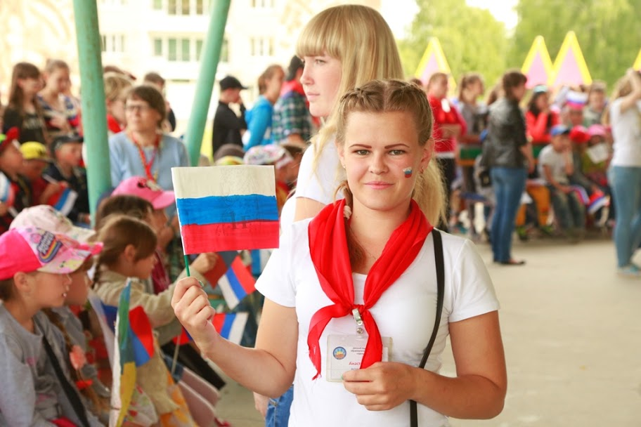
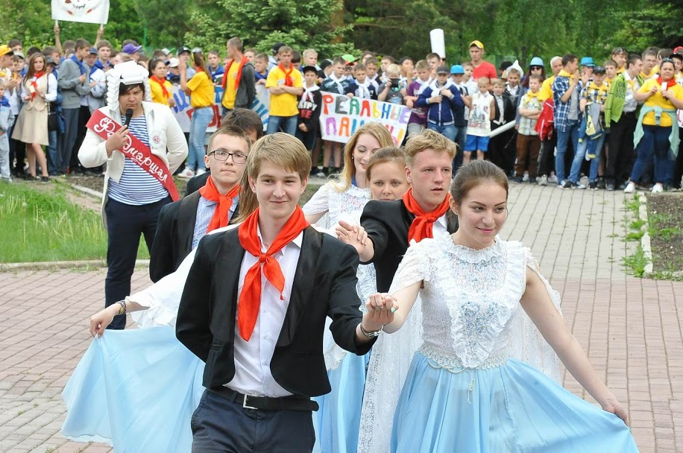
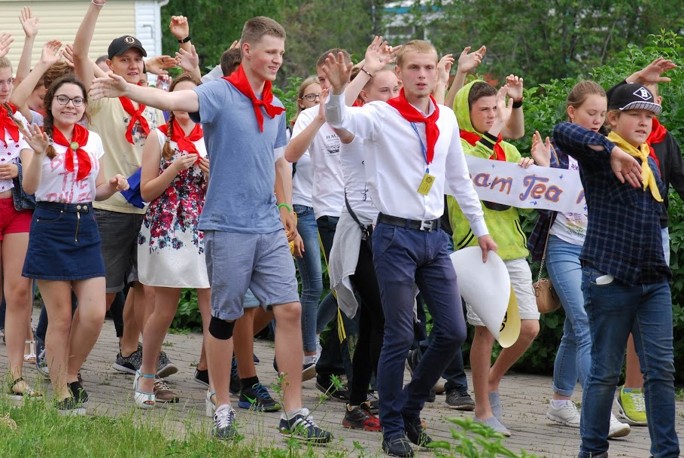
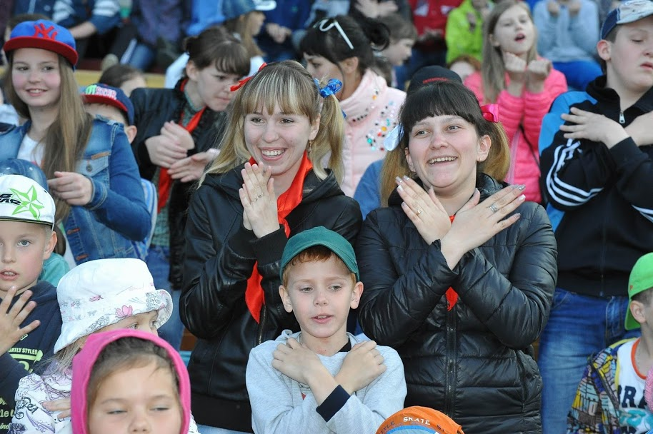
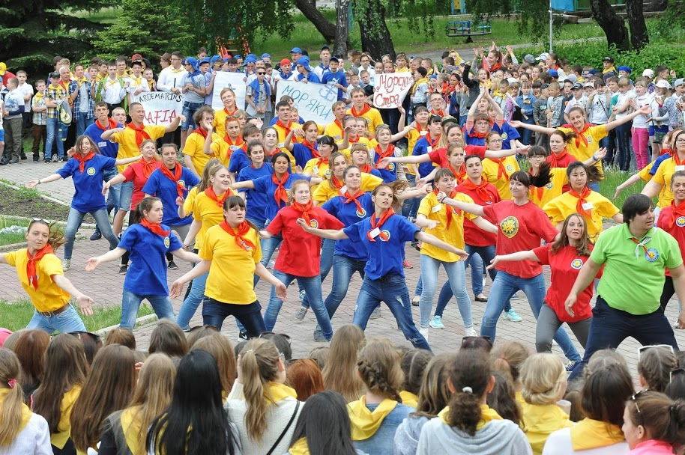

Slide 3
Статистика прохождения летней практики студентами ГБПОУ «МПК»
2016-2017 (130чел)
65
35
2018-2019 (140чел)
70
40
2017-2018 (135чел)
65
40
25
25
30

Slide 4
Социальные партнеры по организации летней практики

Slide 5
Основные законодательные акты, регламентирующие деятельность вожатого:
Защита прав ребенка, обеспечение безопасности пребывания в лагере (Конвенция о правах ребенка, Федеральные законы, указы Президента и Правительства РФ, Конституция и др.)
Трудовое законодательство (Трудовой кодекс РФ, Федеральные законы).
Профессиональное законодательство (методические рекомендации, приказы, постановления, правила и нормы и др.).
Гражданское законодательство (Гражданский кодекс РФ, Федеральные законы, указы Президента и Правительства РФ).
Документы, устанавливающие ответственность вожатого (Трудовой кодекс РФ, Кодекс об административных правонарушениях, Гражданский кодекс, Уголовный кодекс РФ).
Внутренние документы организации (ДОЛ) (инструктажи, инструкции, приказы, распоряжения в рамках организации).

Slide 6
Учебные планы

Slide 7
«Специалист, участвующий в организации деятельности детского коллектива (вожатый)»
Зарегистрировано в Минюсте России 17 января 2019 г. N 53396
Профстандартом определены две трудовые функции вожатого: 1.Сопровождение детского коллектива (группы, подразделения, объединения) в организациях отдыха детей и их оздоровления (образовательных организациях), создание условий для развития коллектива, планирование и реализация его деятельности под руководством педагогического работника. 2.Оказание организационной поддержки обучающимся образовательной организации в создании, развитии и деятельности детского коллектива (группы, подразделения, объединения) под руководством педагогического работника.

Slide 8
Требования к вожатым

Slide 9
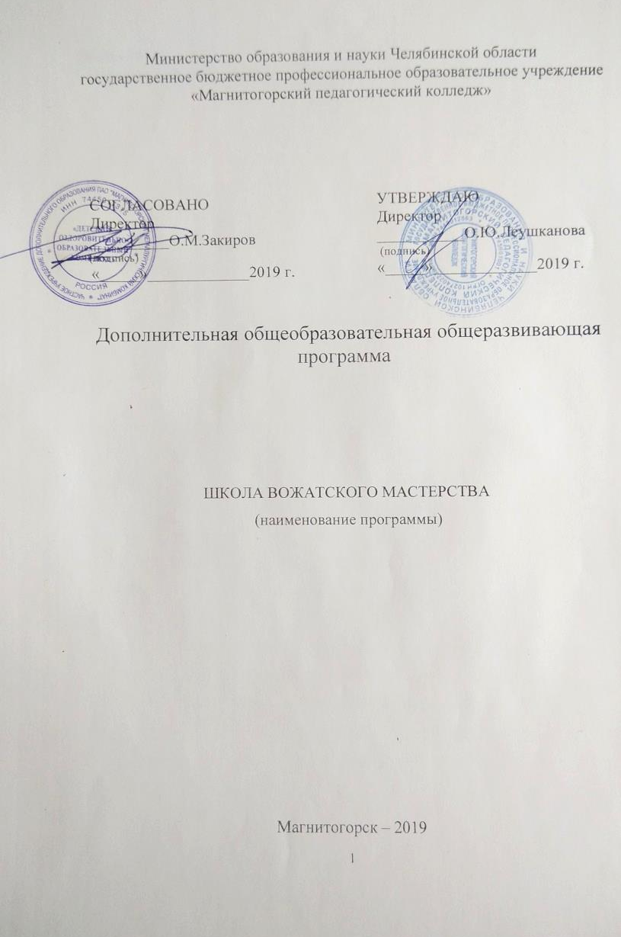
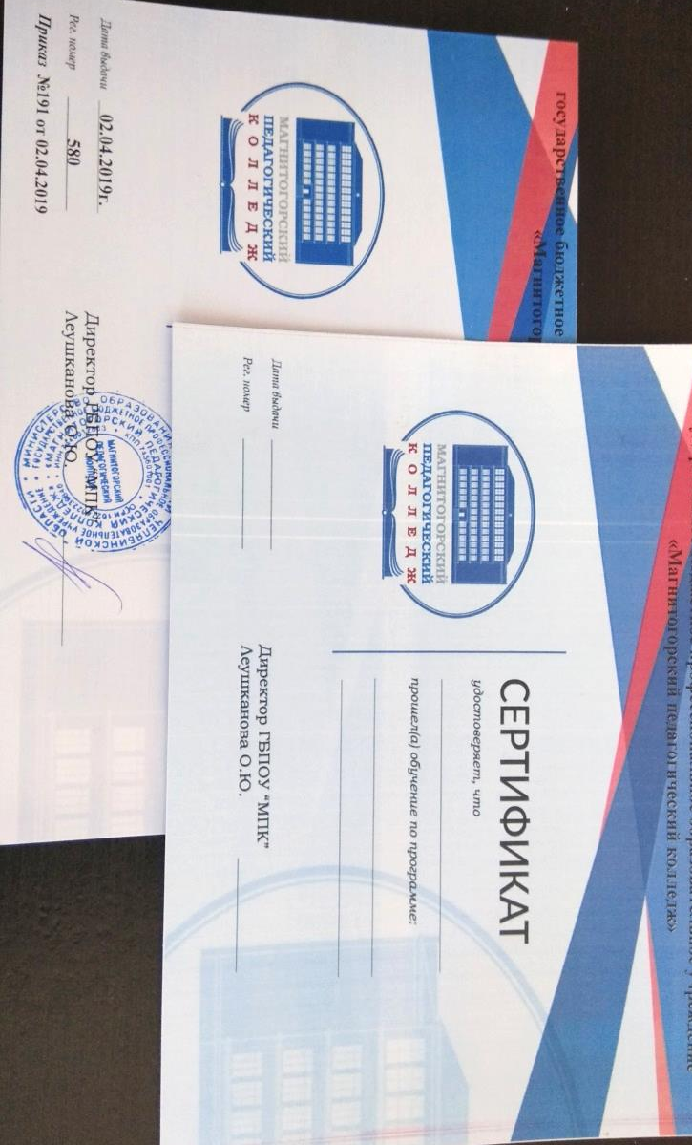
Программа «Школа вожатского мастерства»

Slide 10
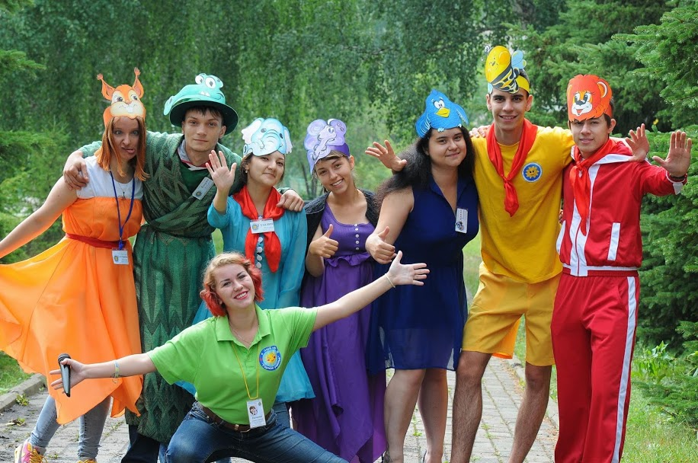
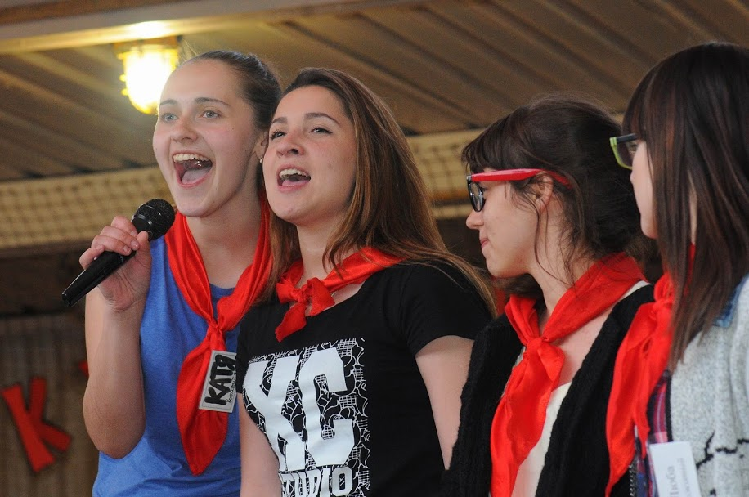
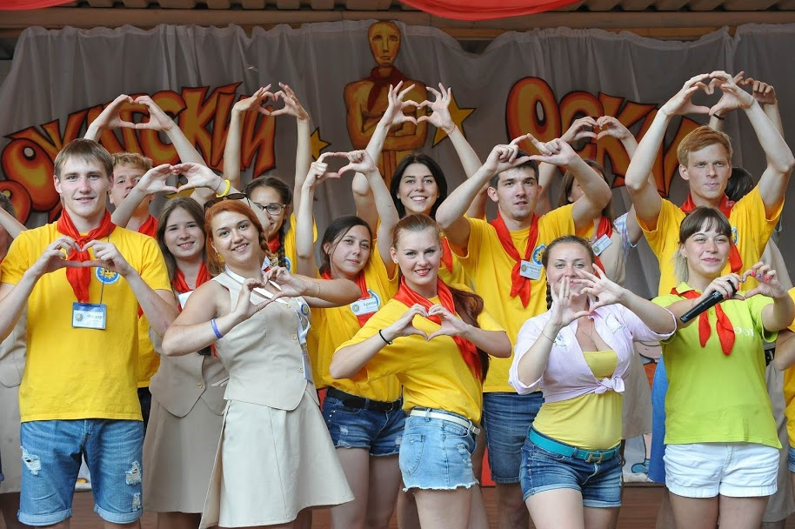
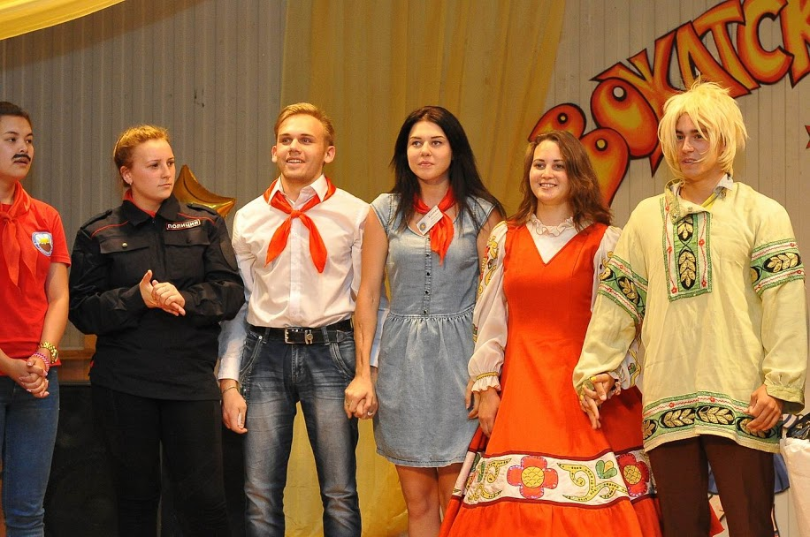

Slide 11
БЛАГОДАРЮ
ЗА ВНИМАНИЕ!

